Slide 1


Giáo án EDP
GIÁO ÁN
Thiết kế đèn lồng
Đối tượng: 5- 6 tuổi

Slide 2

I. Yêu cầu cần đạt
- Khoa học(S): Trẻ biết chất liệu, vật liệu sử dụng: Giấy, keo, kéo, băng dính. Đèn nhẹ, dễ kết dính, độ bền của đèn trẻ biết đặc điểm cấu tạo của đèn lồng
- Công nghệ (T): Trẻ biết sử dụng băng dính, kéo, keo,giấy ..tạo ra đèn lồng
- Kỹ thuật (E): Cách làm và quy trình làm đèn lồng
Trẻ biết quy trình làm đèn lồng gồm 3 bước
+. Bước 1: Gập giấy
+. Bước 2: Cắt giấy
+. Bước 3: Dán
- Nghệ thuật (A): Sử dụng hình ảnh đẹp, giấy màu giấy gói hoa để làm và trang trí đèn lồng
- Toán (M): Kích thước, độ dài, màu sắc, số lượng các nguyên vật liệu sử dụng

Slide 3

I. Yêu cầu cần đạt
2. Kỹ năng
- Trẻ có kĩ năng quan sát, thảo luận, lắng nghe, trao đổi, hoạt động nhóm, đặt tên sản phẩm
3.Thái độ
- Trẻ hứng thú tham gia hoạt động. Biết cố gắng hoàn thành sản phẩm của mình

Slide 4

III. Đồ dùng dạy học
* Đồ dùng của cô:
- Một số loại đèn lồng sẵn
- Nhạc các bài hát chủ đề Tết Trung thu
- Giá tạo hình
* Đồ dùng của trẻ:
- Rổ gồm: kéo, hồ dán, khăn lau, giấy mầu A4, giấy mầu cắt sẵn các chi tiết;
- Đũa quấn dây sẵn làm tay cầm
- Bàn ghế kê khoa học, hợp lý

Slide 5

III. Cách tiến hành
Gắn kết
- Cho trẻ vận động theo nhạc bài hát: Rước đèn dưới trăng
- Các bạn vừa vận động theo bài hát gì?
- Trong bài hát, các bạn nhỏ làm gì?
- Các bạn đã có đèn để đi rước chưa?
- Chúng mình cùng nhau thiết kế đèn lồng để đi rước đèn đêm trung thu nhé!
B1: Hỏi
- Hỏi trẻ các loại đèn lồng mà trẻ biết: Hình dạng, màu sắc, chất liệu, cách sử dụng…
Đưa các nguyên liệu cho trẻ gọi tên
Tạo bối cảnh: Sẽ làm gì với các nguyên vật liệu này.

Slide 6

III. Cách tiến hành
B2: Tưởng tượng:
Bây giờ chúng mình làm đèn lồng như thế nào?
Việc đầu tiên chúng mình cần làm gì?
Cô cho trẻ quan sát các loại đèn lồng cô đã chuẩn bị
Cô và trẻ cùng trò chuyện:
Đây là gì? Cô đã làm đèn lồng bằng chất liệu gì?
Gấp giấy như thế nào? Cắt ra sao?
Trang trí đèn lồng như thế nào?
Cô cho trẻ cùng nhau thảo luận để đưa ra cách tạo ra đèn lồng và thống nhất.

Slide 7
III. Cách tiến hành
III. Cách tiến hành
B3: Thiết kế
- Chia nhóm trẻ
- Phân chia công việc trong nhóm
Ai đi lấy nguyên liệu dụng cụ
Bạn nào vẽ quy trình
Bạn nào thực hiện quy trình làm đèn lồng
Bạn nào gập giấy? Bạn nào cắt giấy?
Bạn nào dán đèn lồng?
Bạn nào trang trí đèn lồng?
Bạn nào đại diện nhóm giới thiệu sản phẩm đến nhóm khác?

Slide 8
III. Cách tiến hành
B4: Chế tạo
Trẻ thực hiện các nhiệm vụ được giao, các nhóm thiết kế hoàn thiện lồng đèn theo bản vẽ, tưởng tượng và mô hình.
Giáo viên quan sát và gợi ý, giúp đỡ trẻ cách thức thiết kế hoàn thành đèn lồng.
Chia sẻ trình bày quy trình làm đèn lồng với các nhóm khác

Slide 9
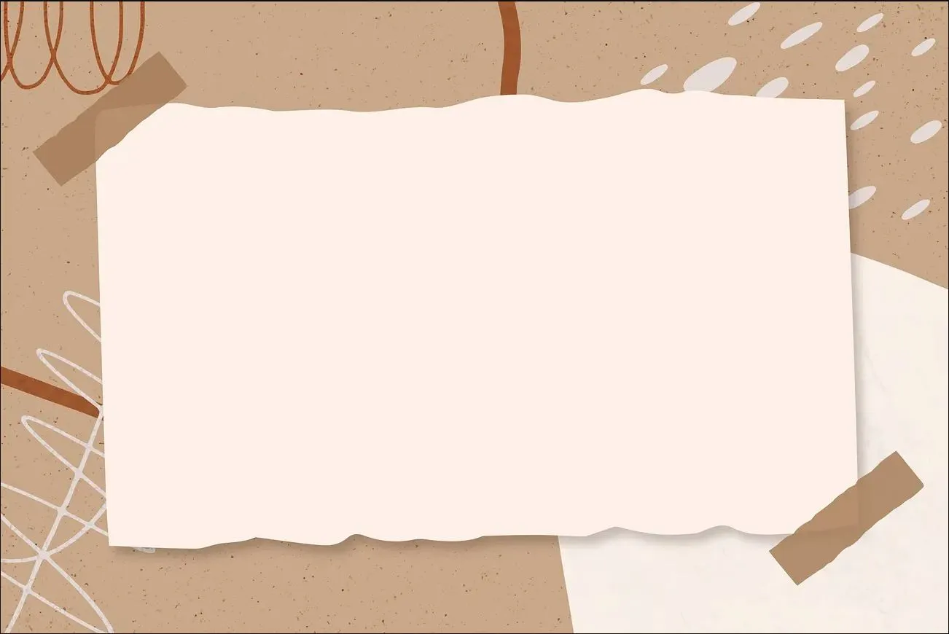
III. Cách tiến hành
B5: Cải tiến
Trẻ chỉnh sửa đèn lồng cho đẹp
Giáo viên động viên các nhóm hoàn thiện sản phẩm.
Có thể mở rộng thêm chủ đề cho trẻ như: làm đèn lồng bằng vải, nan tre, dùng keo nến để gắn dính.

Slide 10

Xin trân trọng cảm ơn!

